Slide 1
Achawall: Gallina mapuche Kollonka
Mizawün mapuche y su importancia en el resguardo de la herencia cultural agroalimentaria mapuche
Expone:
Gladys Liencura Inaipil
Achawall

Slide 2
Problema base
Perdida de la herencia cultural alimentaria mapuche
La migración campo>ciudad;
Adhesión de hábitos alimentarios globalizados;
Bajo trafkintukimun entre generaciones
Racismo y discriminación;
Achawall

Slide 3
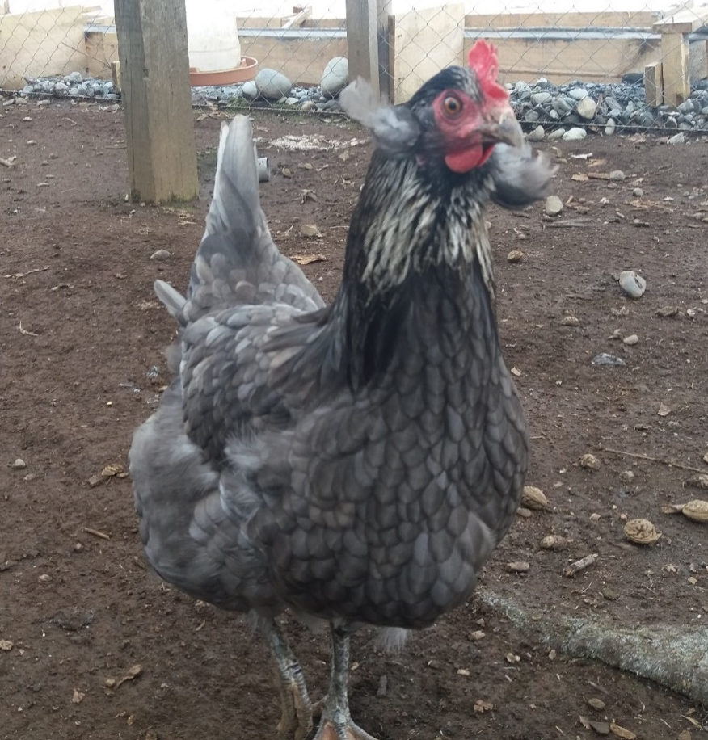
Herencia alimentaria: sucesos históricos
En 2006 los arqueólogos Daniel Quiroz y Lino Contreras encontraron en el Arenal, provincia de Arauco, huesos de gallina fechados por radiocarbono entre los años 1321 y 1470, considerado como tiempos prehispánico.
Es por tanto que la gallina mapuche se ha considerado un baluarte alimentario, por su impacto histórico que es vigente.
Muchos de los resultados genéticos y descriptivo de la gallina han sido abordados por el Ing. Agrónomo José Antonio Alcalde, al alero de PUC.
Achawall

Slide 4
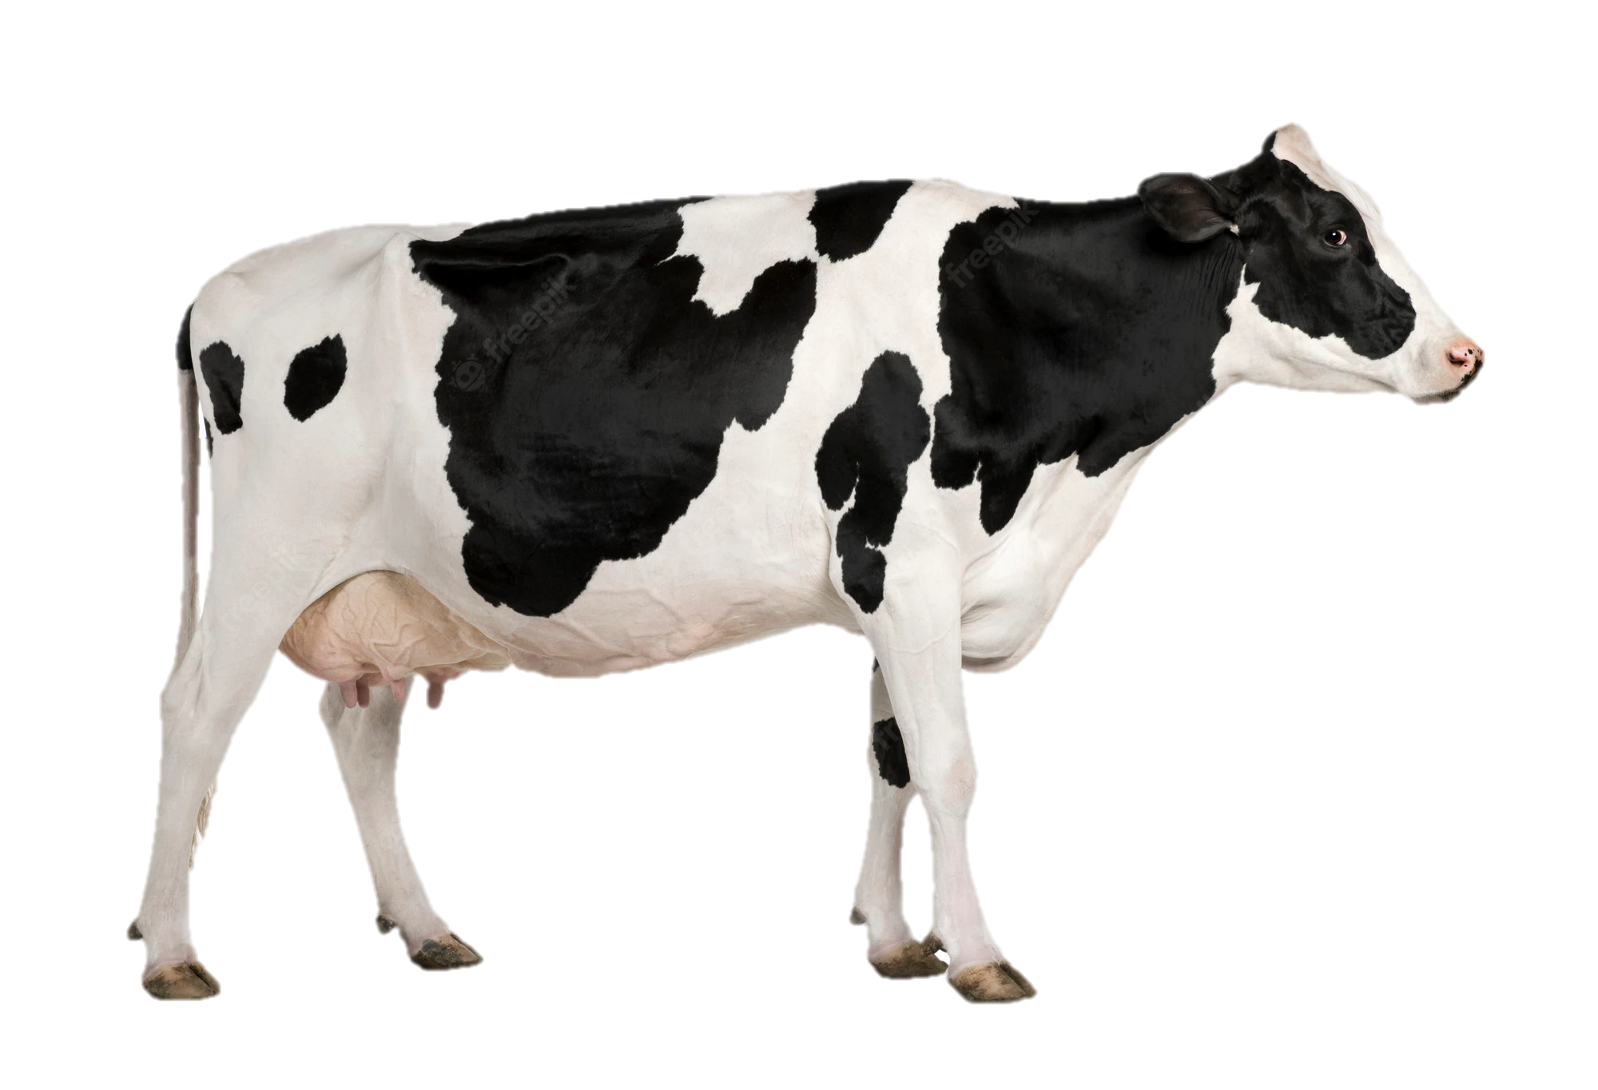
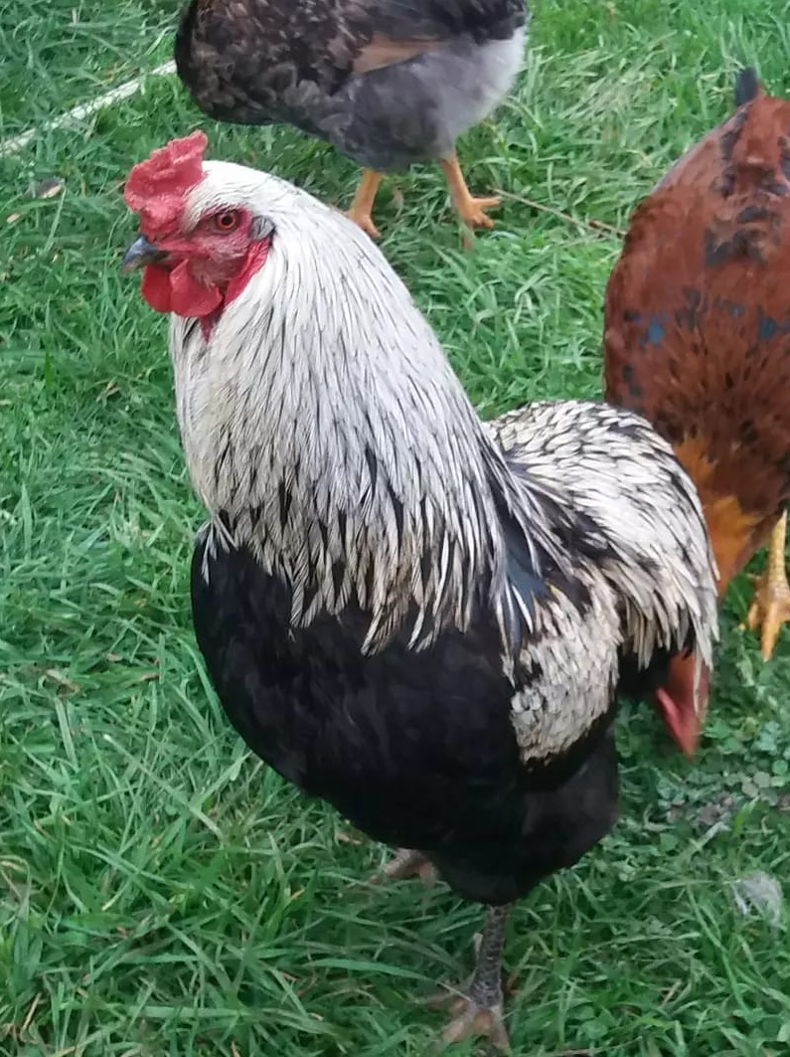
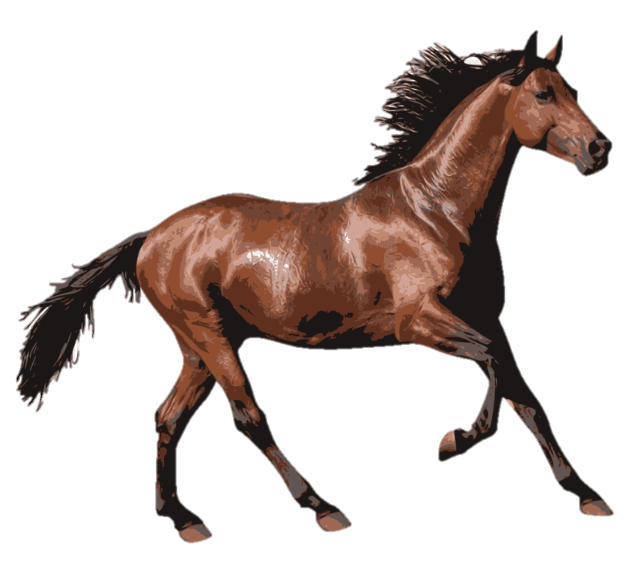
Aves endémicas del continente
Vaca - Waca
Gallo – Alka
Gallina – Achawall
Huevo – Kurram
Caballo - cawellu
Además, la gallina mapuche tiene especial relevancia espiritual, dado que suele incluirse en ceremonias como ngillatun o machitun.
Achawall

Slide 5
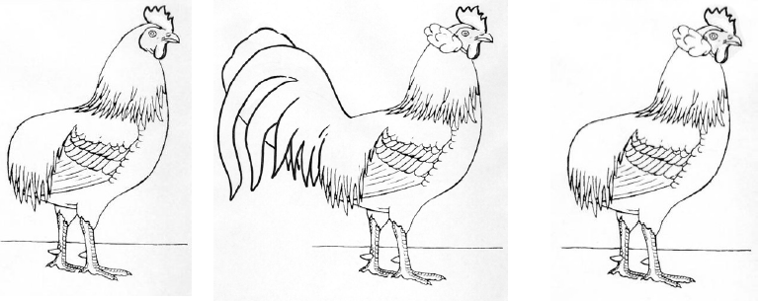
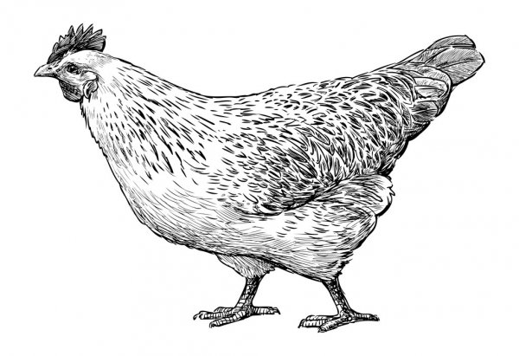
Tipos de gallina mapuche
Kollonka Ketro Kollonka de Arete Criolla Mapuche
Imágenes: Alcalde J.
Achawall

Slide 6
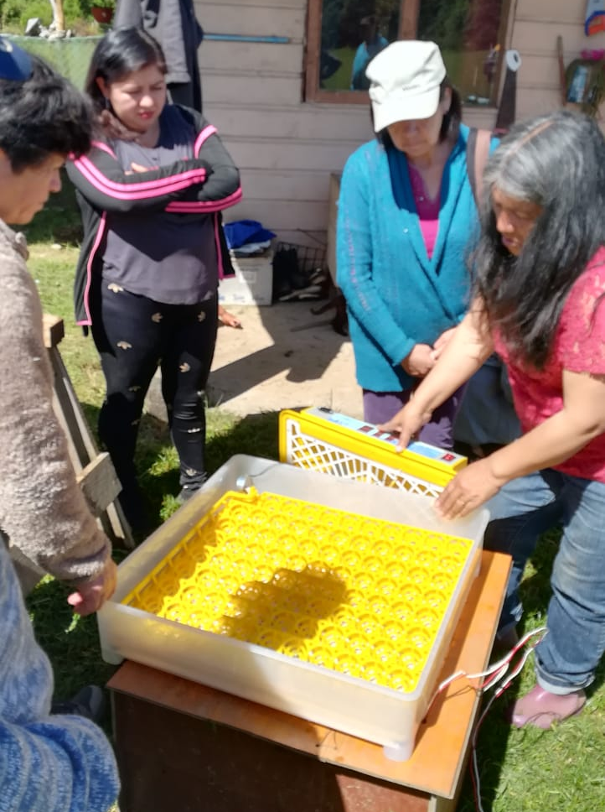
Incubación
La incubación dura, al igual que en otras gallinas, de 21 a 23 días en condiciones de temperatura de 37°C, entre 45-50% de humedad.
La fertilidad del huevo depende de 2 factores: la presencia del gallo y los días que han transcurrido desde la postura (sobre 15 días se pierde la fertilidad aunque tenga gallo).
Achawall

Slide 7
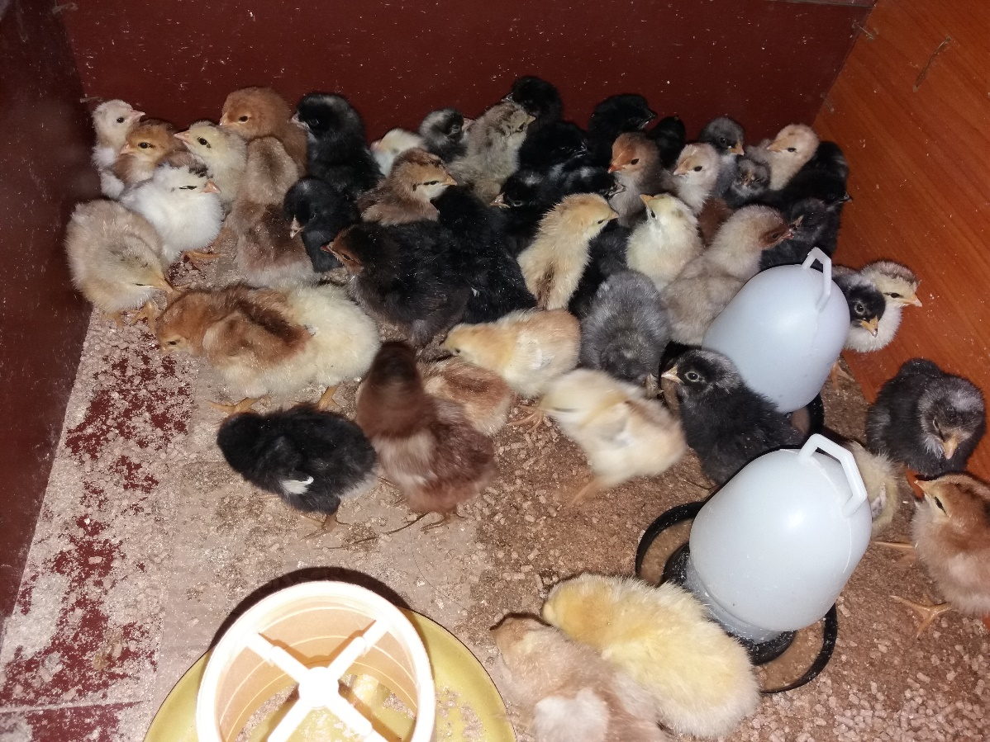
Riesgos al nacer
Temperatura ambiente
Alimentación
Limpieza e higiene de pollitos
Precaución hasta las 6ta semana
Achawall

Slide 8
Alimentación
Alimentación hasta las primeras 6 semanas: preferentemente trigo partido o entero, agua. Se puede complementar con vitaminas y anti-parasitarios.
Alimentación desde la 6 semanas: se integra el maíz molido, hierbas y hortalizas. Trigo partido o entero. La avena puede presentar algunas complicaciones, pero no se recomienda.
Achawall

Slide 9
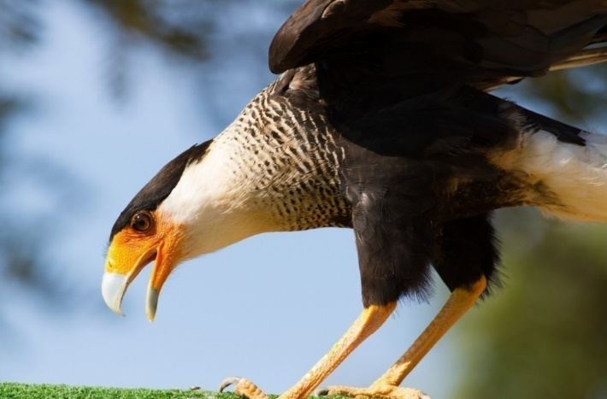
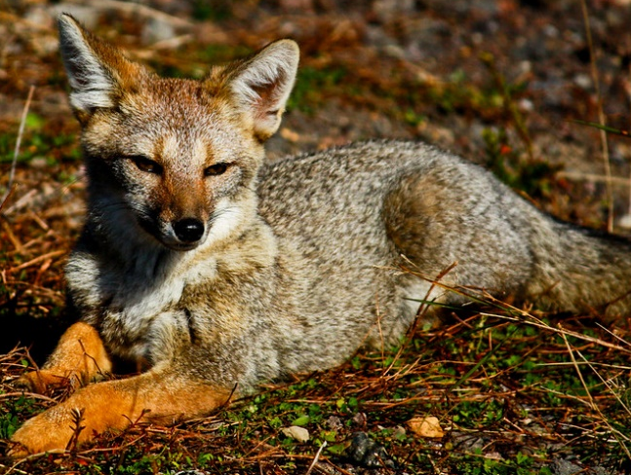
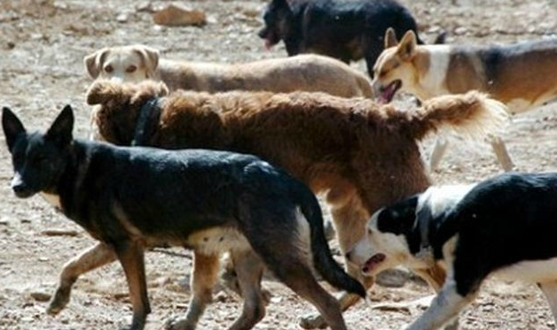
Amenazas
Temperatura ambiente
Depredadores
Enfermedades
Convivencia entre adultos y polluelos
Achawall

Slide 10
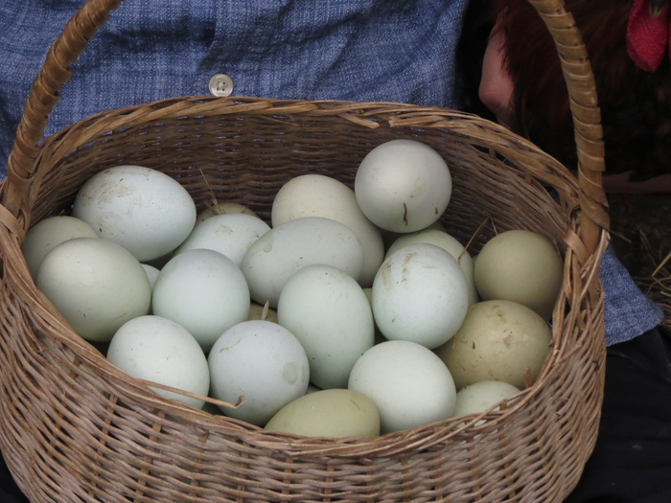
Achawall en el mizawün
Carne -ilo
Huevo -Kurram

Slide 11
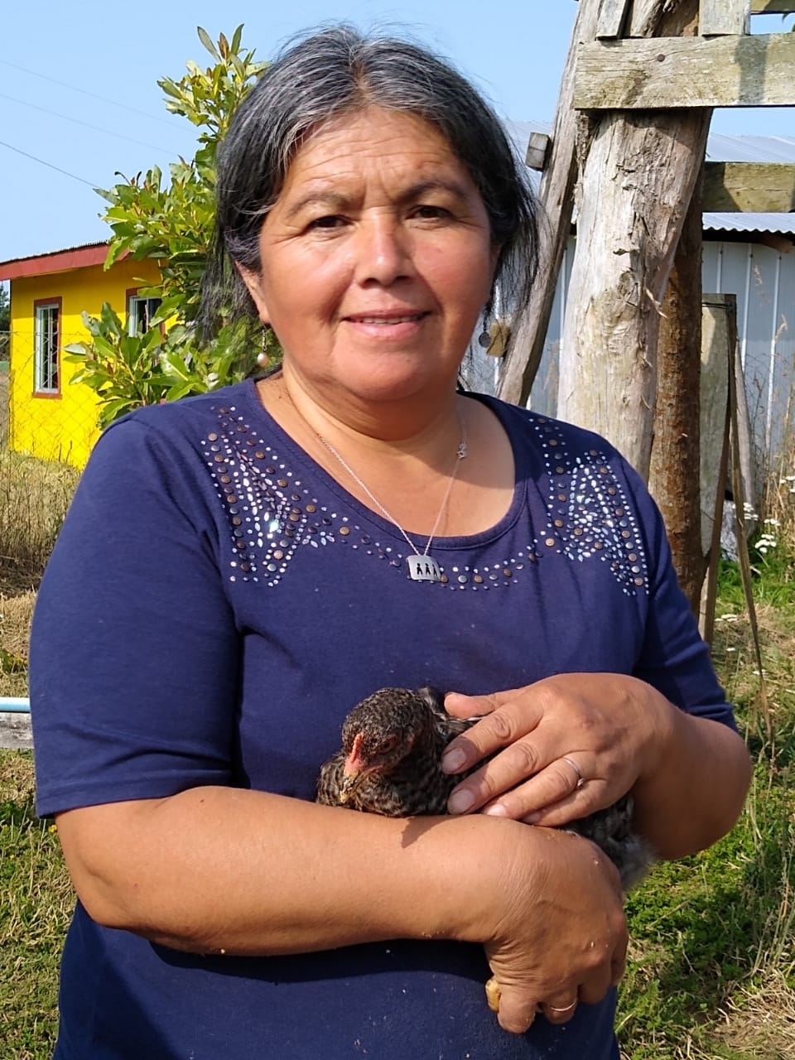
Lafqen Achawall
Campo de crianza de gallinas mapuche criolla y kollonka.
Crianza y venta de aves desde los 3 meses de edad.
Entregamos principalmente a personas mapuche y no mapuche que buscan iniciarse en la crianza de gallinas.
Achawall

Slide 12
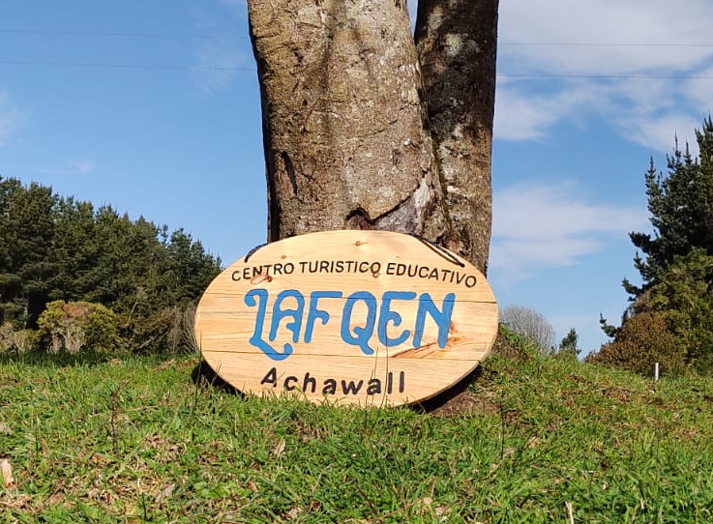
Lafqen Achawall
Entendemos que además de lo necesario que es facilitar el acceso a esta gallina, es también entregar capacidades.
Actualmente estamos en el desarrollo de un centro turístico educativo enfocado en resguardo de la biodiversidad a través del trabajo con gallina mapuche criolla y kollonka.

Slide 13
Achawall: Gallina mapuche Kollonka
Mizawün mapuche y su importancia en el resguardo de la herencia cultural agroalimentaria mapuche
Expone:
Gladys Liencura Inaipil
Achawall

